Slide 1
MÚSICA NA ESCOLA: por que estudar música?
Texto de Celso Favaretto
Estudo por Ana Carolina Bonagamba de Paula
(8527141)

Slide 2
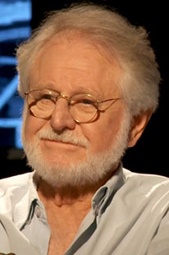
Celso Favaretto: Biografia reduzida
Pesquisador. Licenciado em Filosofia. É Mestre e Doutor em Filosofia, concentração em estética, pela Universidade de São Paulo. Foi professor de Filosofia e Estética em diversos colégios e universidades, como a PUC-SP. Desde 1985, é professor na Faculdade de Educação da USP, no curso de Licenciatura em Filosofia e no programa de Pós-Graduação, sendo também professor-orientador na área de Estética do programa de Filosofia da Faculdade de Filosofia, Letras e Ciências Humanas da mesma universidade.
(ALBIN, Ricardo Cravo. Dicionário Houaiss Ilustrado Música Popular Brasileira - Criação e Supervisão Geral Ricardo Cravo Albin. Edição: Instituto Antônio Houaiss, Instituto Cultural Cravo Albin e Editora Paracatu, 2006, RJ.)

Slide 3
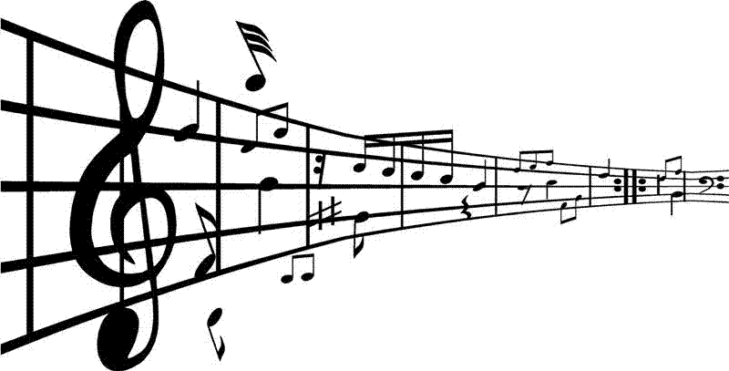
POR QUAL RAZÃO ESTUDAMOS MÚSICA?

Slide 4
Valorização da arte
Função da arte na educação
Práticas da arte na educação
Crença do valor formativo da arte, atribuído indistintamente a todas as artes;
Dificuldade em se manter a ideia de formação como fundamento das concepções e práticas educativas.
Acesso à experiência estética por contato direto;
Problemática da generalização estética contemporânea, indústria de consumo;
Heterogeneidade e multiplicidade.

Slide 5
A ARTE COMO FERRAMENTA DE FORMAÇÃO
A crença no valor educativo da arte, sua necessidade, é atribuída ao suposto de que a cultura estética é inerente à concepção de educação como formação espiritual e cultural, gerada no horizonte das proposições iluministas.
Nesta perspectiva de aprimoramento infinito do homem e do mundo, moral e política, a cultura estética é componente indispensável para a formação.
“(...)No saber, na sociedade e na cultura, deve ser contrabalancear o “conhecimento da arte, compreendido como conhecimento “sensível-cognitivo, voltado para um fazer e apreciar artísticos e estéticos e para uma reflexão sobre a história e contextos na sociedade humana”.

Slide 6
No horizonte das transformações contemporâneas
Deve-se repensar a arte na escola considerando diversas subjetividades, as mudanças no saber e no ensino, a descrença dos sistemas de justificação morais, políticos e educacionais, a mutação do conceito de arte e das práticas artísticas e as mudanças dos comportamentos, o que implica reconsiderar a ideia corrente de formação e reexaminar os pressupostos da crença que afirma a arte como componente obrigatório do processo educativo.
“O estudo moderno deve visar a construção do sujeito.”

Slide 7
Formação & Construção
O que é formar?
O que é construir?
Ato, efeito ou modo de formar, constitui modo por que se constitui uma mentalidade, um caráter. O conjunto de elementos que constitui um corpo ou tropas. Nome genético de estrutura ou parte dela, e que tem aspecto definido. Relativo à forma.
Que deriva de Construir, levantar, implantar, complementar.

Slide 8
POR QUAL RAZÃO ENSINAMOS MÚSICA?

Slide 9
Reeducando a concepção
Não se deve julgar a constituição plena pelo resultado que a finda, mas pela qualidade de seus cursos e pela potência de sua comunicação;
Valorização de singularidades; a arte compreendida como agenciamento;
Para que seja significativa, deve vir por necessidade, tanto na fruição quanto na criação;
Desconstrução da crença na arte com fundamento comunicativo: seu aprendizado deve vir por espírito de investigação, interpretação e experimentação.

Slide 10
CONCLUSÃO
Como realizar essas aplicações na escola regularmente? Como fazer com que os acontecimentos de linguagem, sensações, percepções e afetos, que se fazem nas palavras, nas cores, nos sons, nas coisas, nos lugares e eventos sejam articulados como dispositivos, como agenciamentos de sentido irredutíveis ao conceitual, como outro modo de experiência e do saber?
Criatividade, enfatizada nas patentes de todas as teorias pedagógicas modernas. União das competências e habilidades, oriundas do estudo prático e teórico, juntamente do talento. A criatividade surge como democrática e igualitária, de potencial universal.
A música, em especial, oculta em seu próprio universo, desperta além dos 5 sentidos: A razão.

Slide 11
Universidade de São Paulo – USP FFCL-RP Departamento de Música 2015

